Slide 1
1
주제 : 출결관리프로그램
프로젝트 2조 – TIS정보기술교육센터
김영민, 김예령, 박지형, 이중화, 박선근

Slide 2
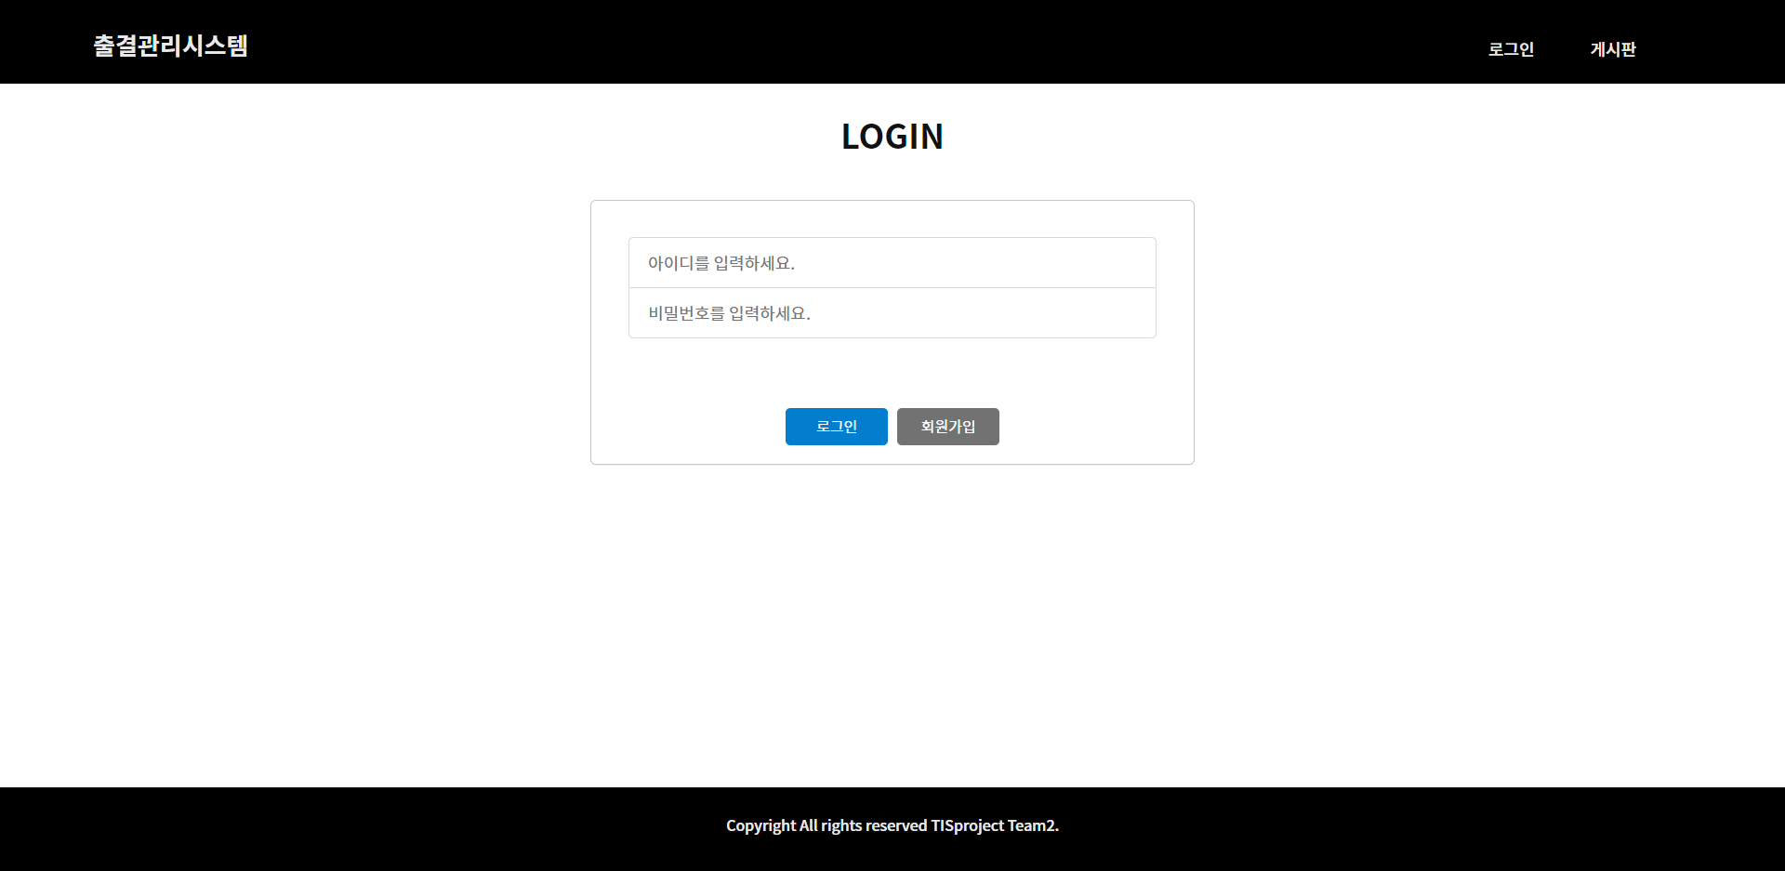
PPT PRESENTATION
1
입력정보 없을 경우 경고창 출력
입력된 정보 DB와 비교해서 동일하면 세션 저장
회원가입 페이지 링크

Slide 3
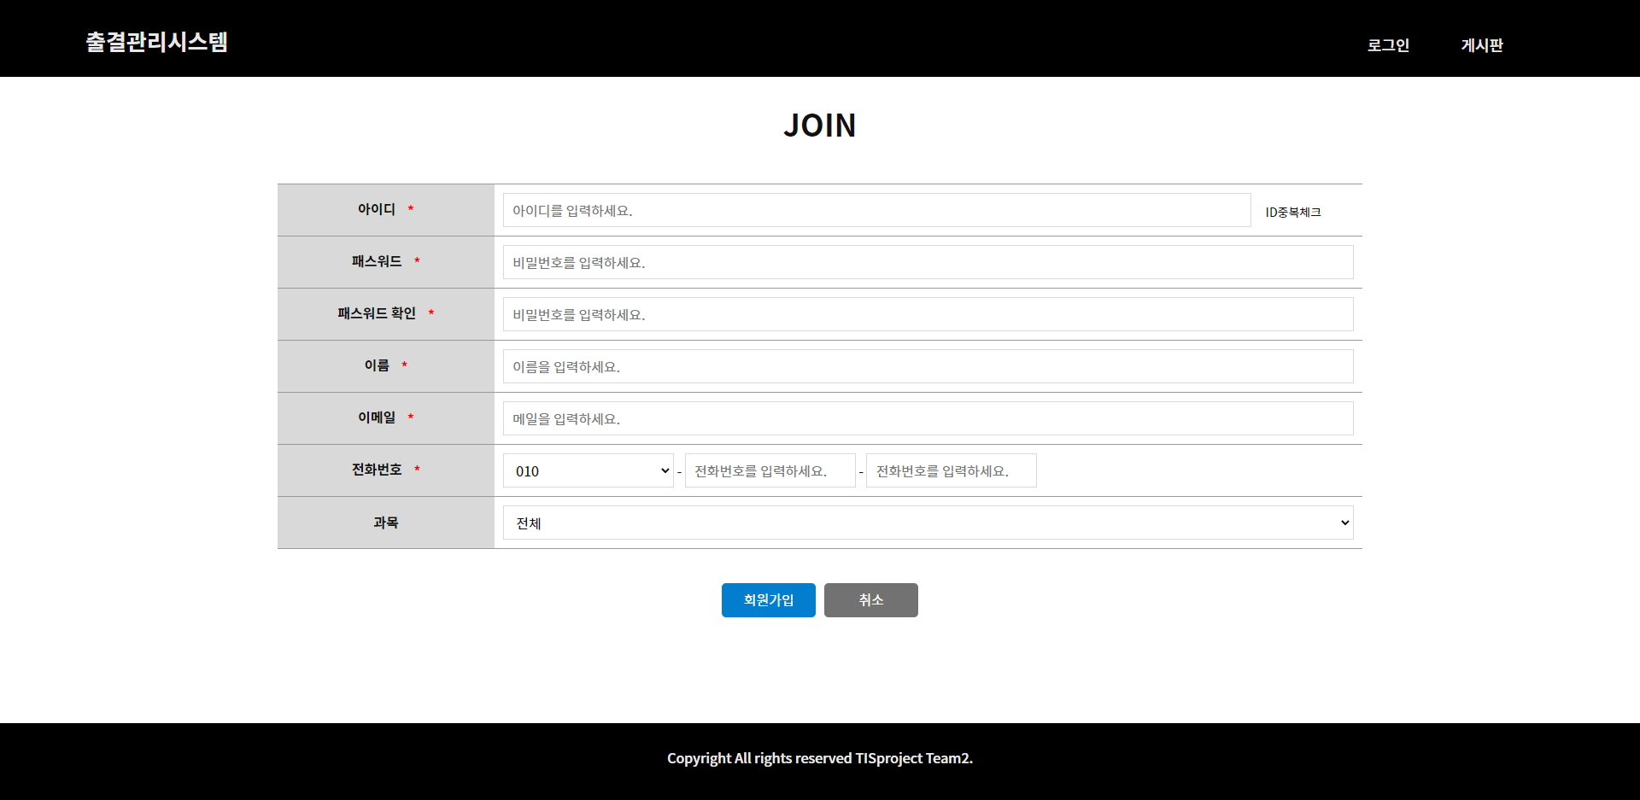
PPT PRESENTATION
1
아이디정보 DB에 있는 경우 사용불가 경고창 출력
필수정보 공란일 경우 입력 알림 출력

Slide 4
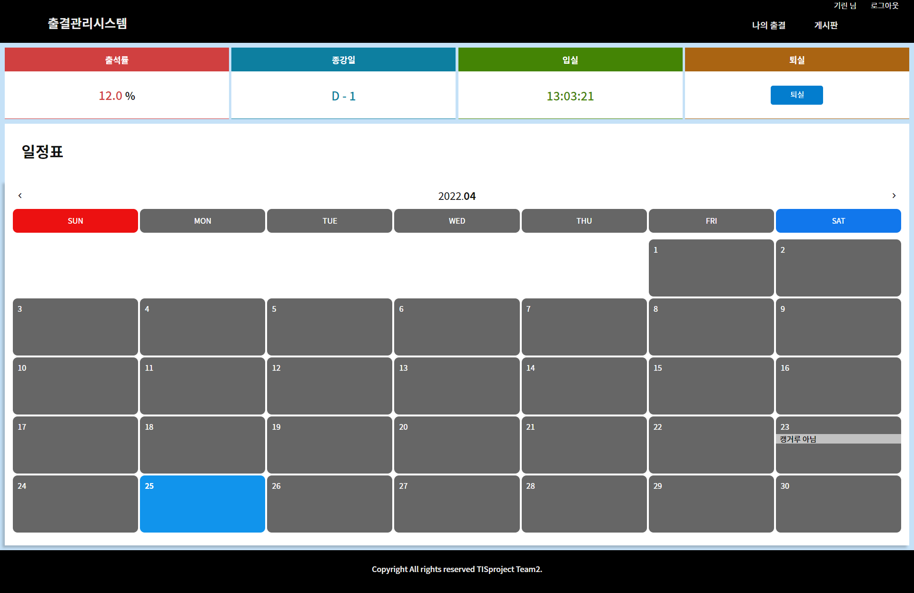
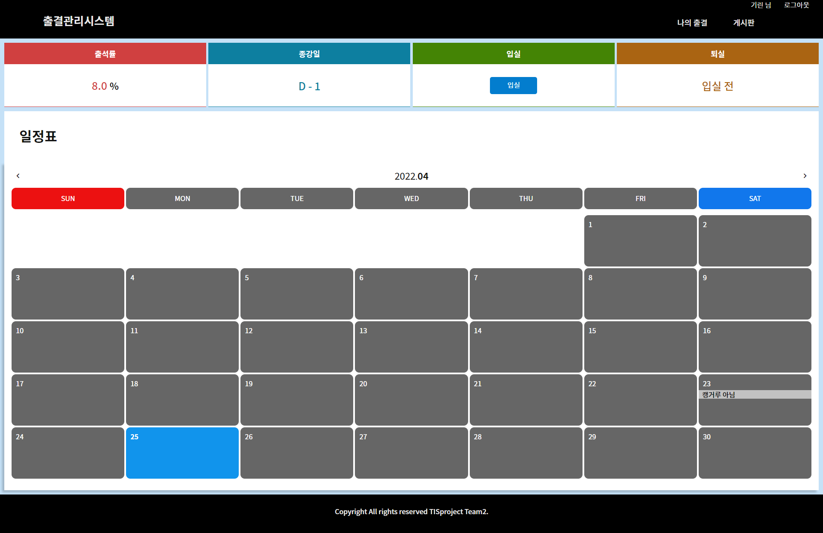
PPT PRESENTATION
1
입실정보 없는 경우 버튼 출력 X → 오류 방지
클릭 시 해당일 리스트 출력

Slide 5
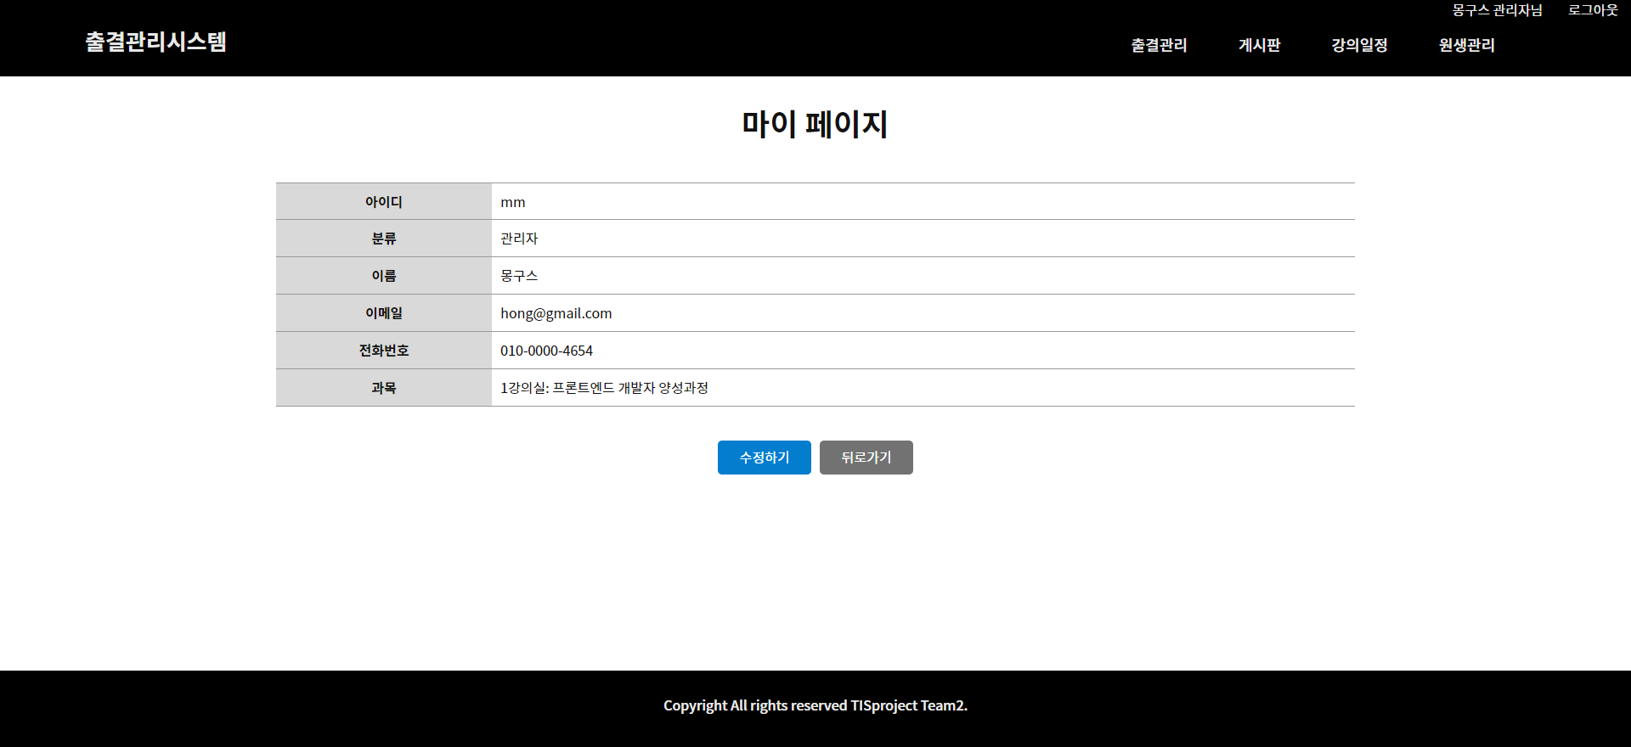
PPT PRESENTATION
1

Slide 6
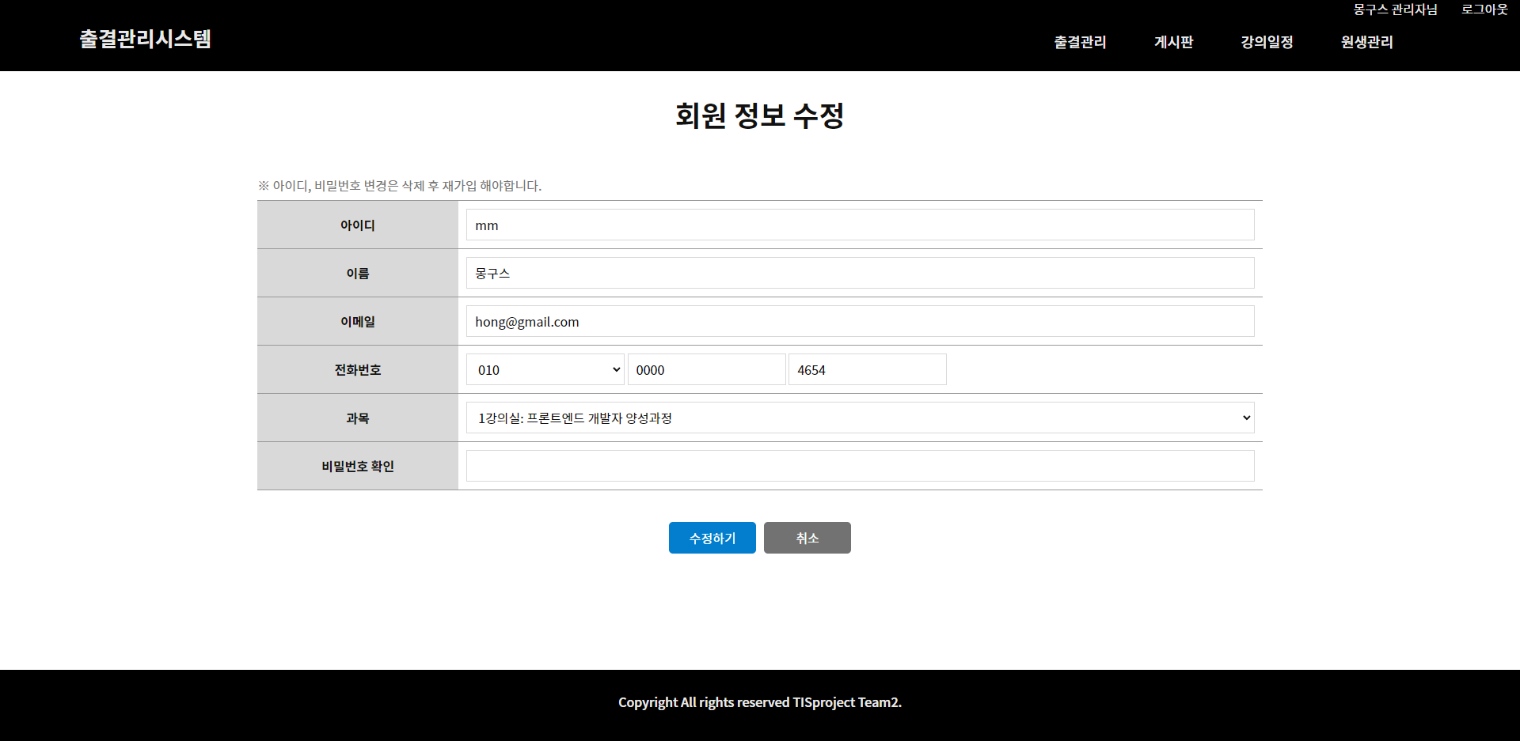
PPT PRESENTATION
1
비밀번호 확인과 기존 DB에 등록된 비밀번호가 동일할 경우 데이터 수정 저장

Slide 7
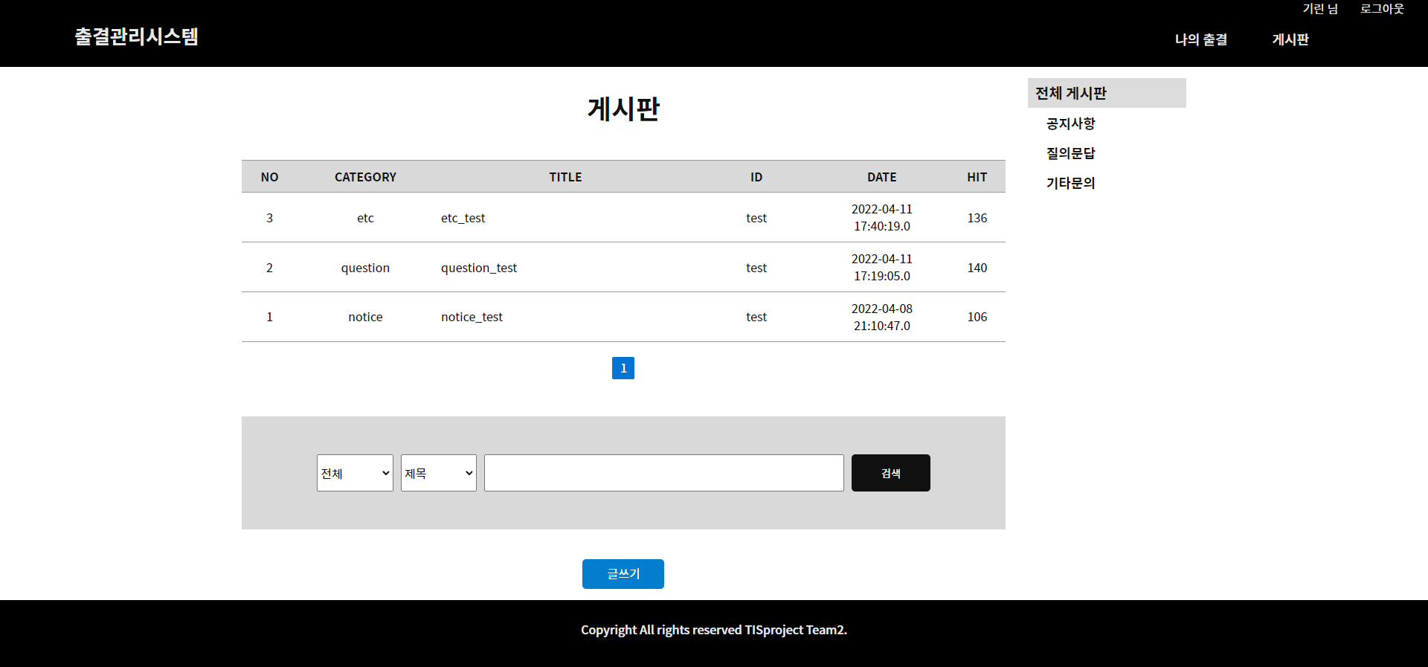
PPT PRESENTATION
1
카테고리 변수를 쿼리스트링으로 받아서 해당 카테고리 글만 정렬
전체 List 수, 페이지당 글 수를 통해 페이지버튼 구현
카테고리 변수를 쿼리스트링으로 받아서 해당 카테고리 글만 정렬

Slide 8
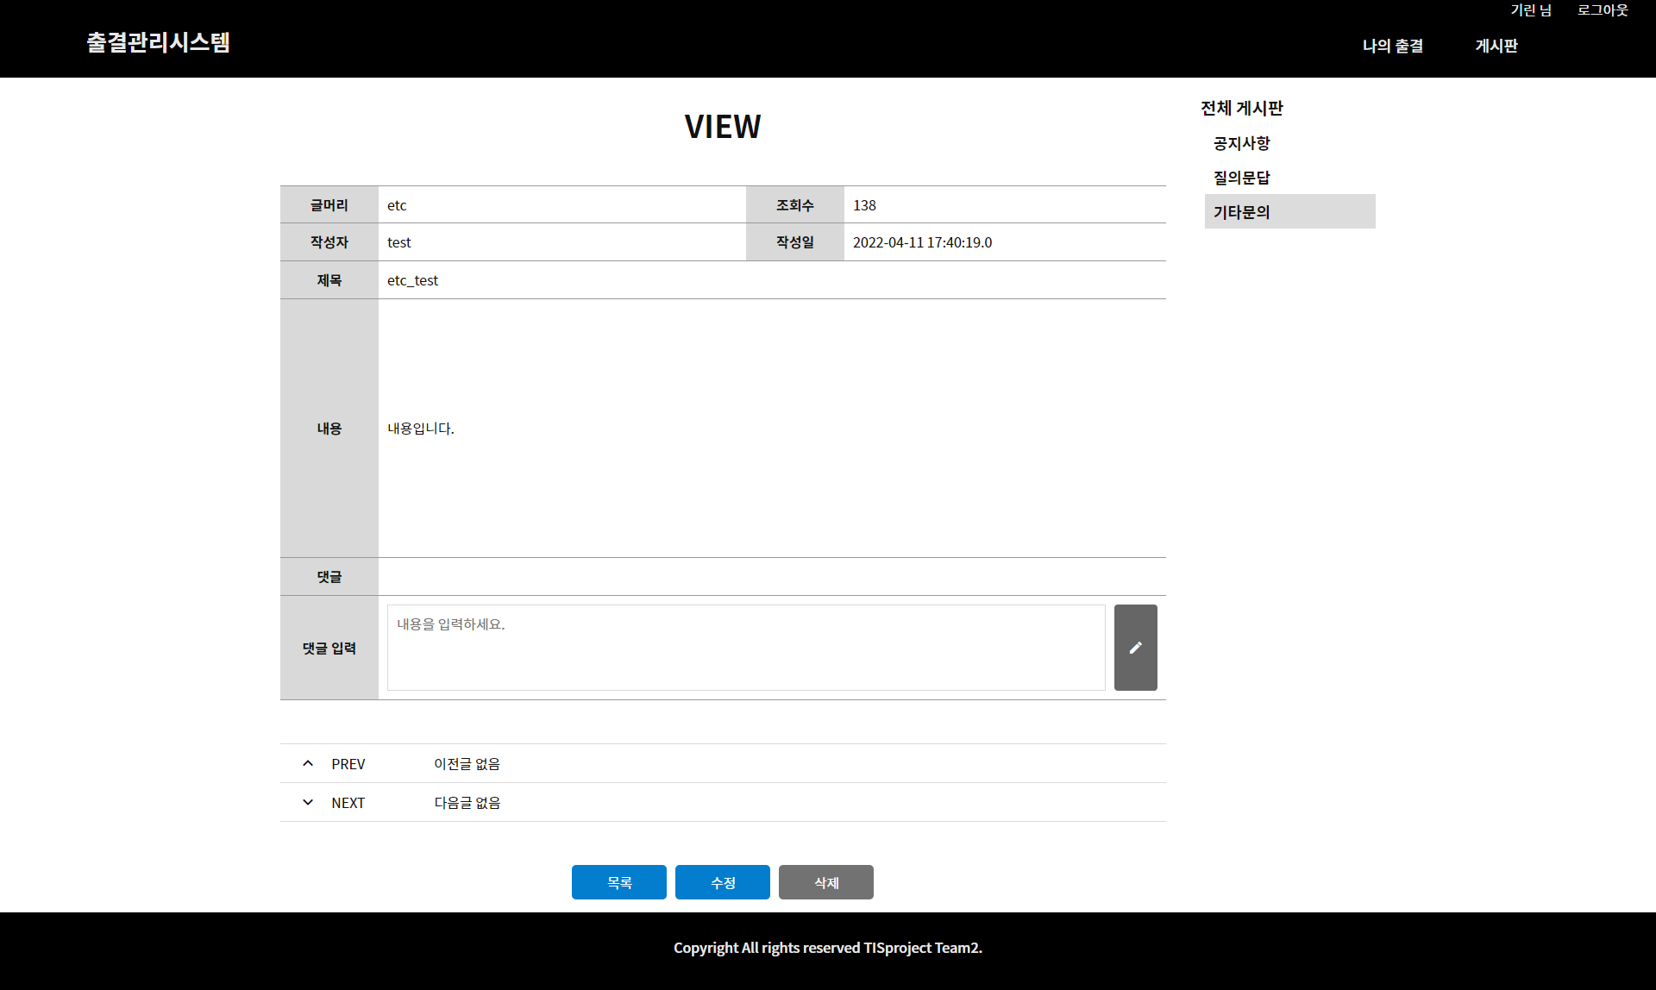
카테고리 변수를 쿼리스트링으로 받아서 해당 카테고리 글만 정렬
PPT PRESENTATION
1
Ajax를 통해 댓글 정보 DB에 전달, 입력된 댓글 데이터 표시
Ajax를 통해 댓글 정보 DB에 전달, 입력된 댓글 데이터 표시
버튼 클릭 시 board 테이블과 비교(code 기준) 본인 작성글일 경우 수정 및 삭제 가능
리스트 페이지로 이동

Slide 9
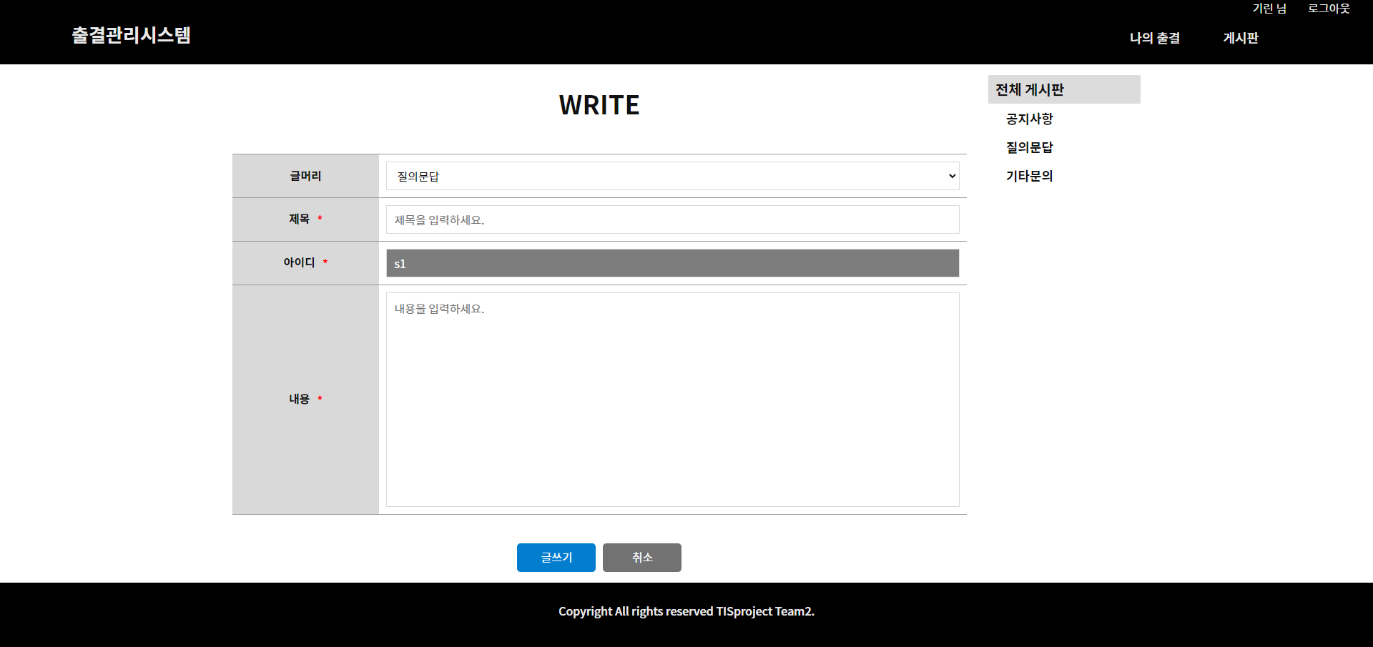
PPT PRESENTATION
1
취소 : 뒤로가기 처리
글쓰기 : 제목, 내용 비어있을 경우 알림창 출력. 내용 들어있으면 DB 저장

Slide 10
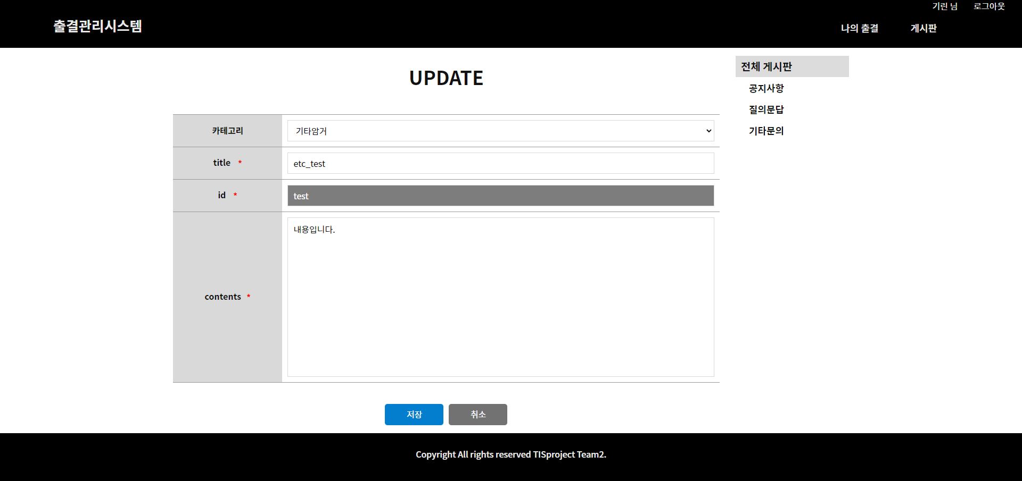
PPT PRESENTATION
1
기존 게시글 정보 DB에서 가져와 표시함

Slide 11
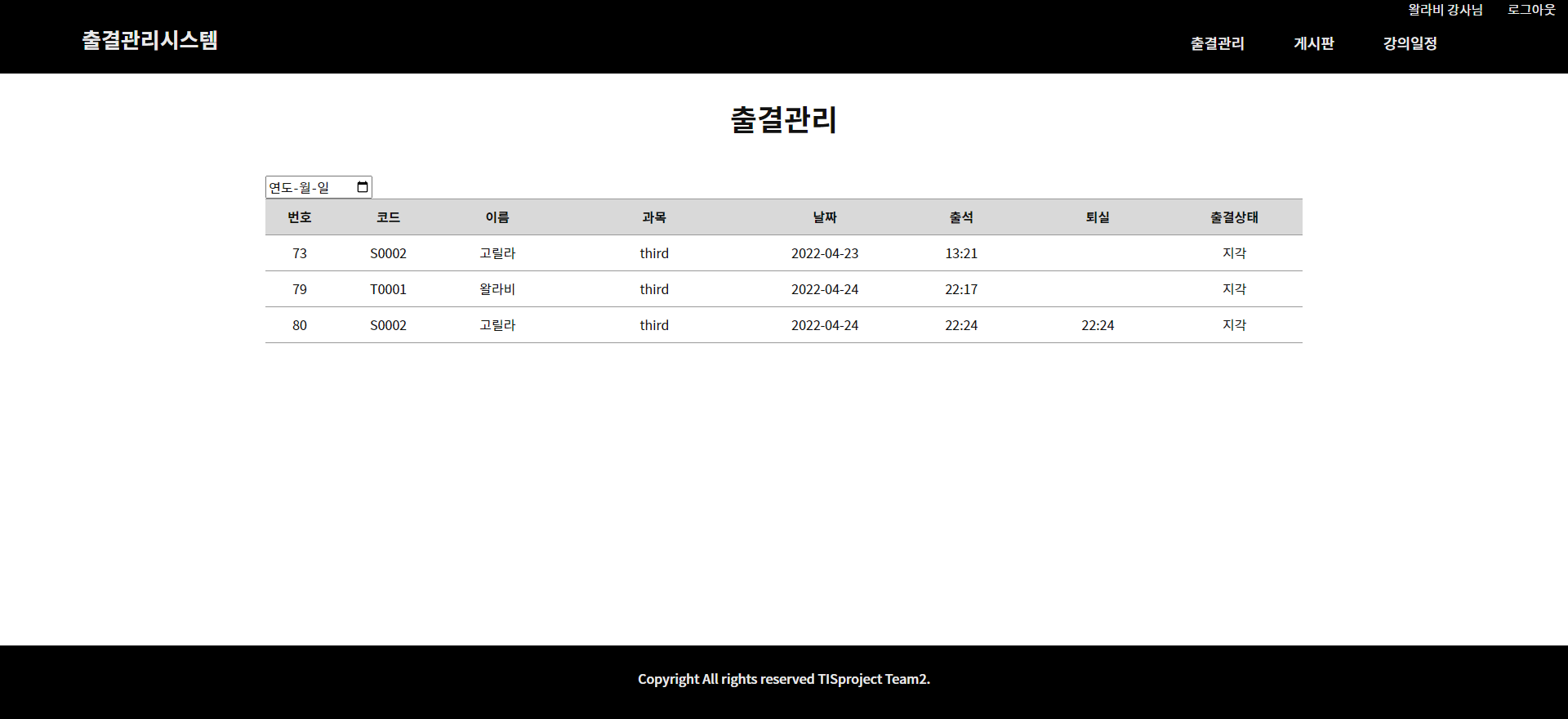
PPT PRESENTATION
1
최초 페이지 확인 시 본인 반의 당일 출결데이터 검색. 날짜 수정 시 해당일의 출결 데이터 검색

Slide 12
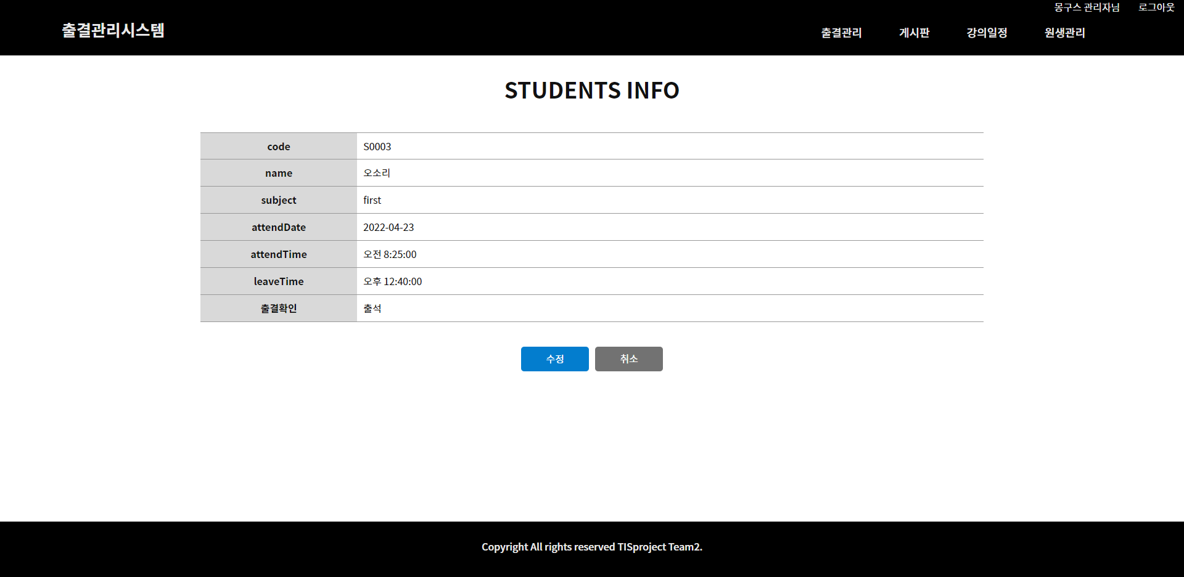
PPT PRESENTATION
1
취소 : 뒤로가기 처리
수정 : 클릭 시 수정페이지로 이동 출결관리 페이지가 권한있는
사용자(선생님, 관리자) 만 접근 가능하므로
권한 확인 절차는 생략

Slide 13
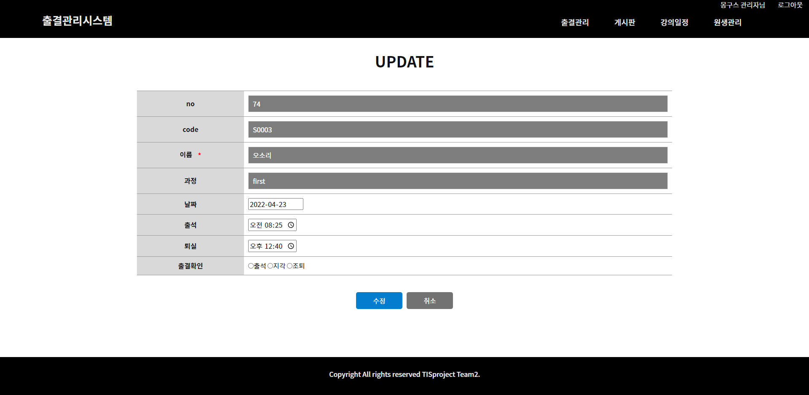
PPT PRESENTATION
1
기존정보 DB에서 받아와서 출력.
수정버튼 클릭 시 DB에 데이터 저장

Slide 14
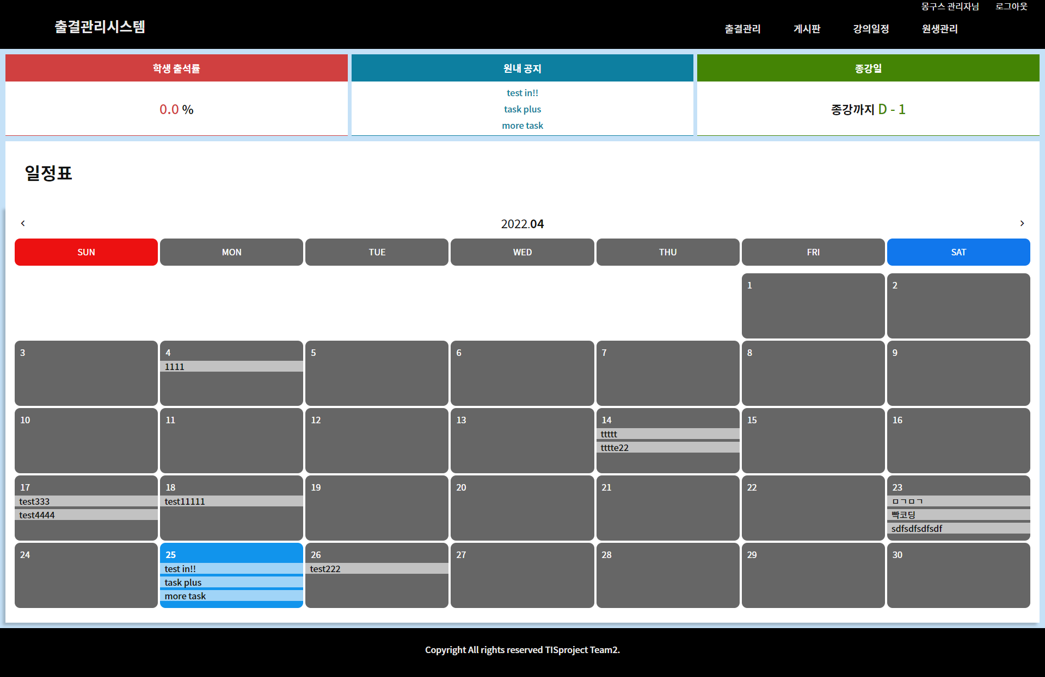
PPT PRESENTATION
1

Slide 15
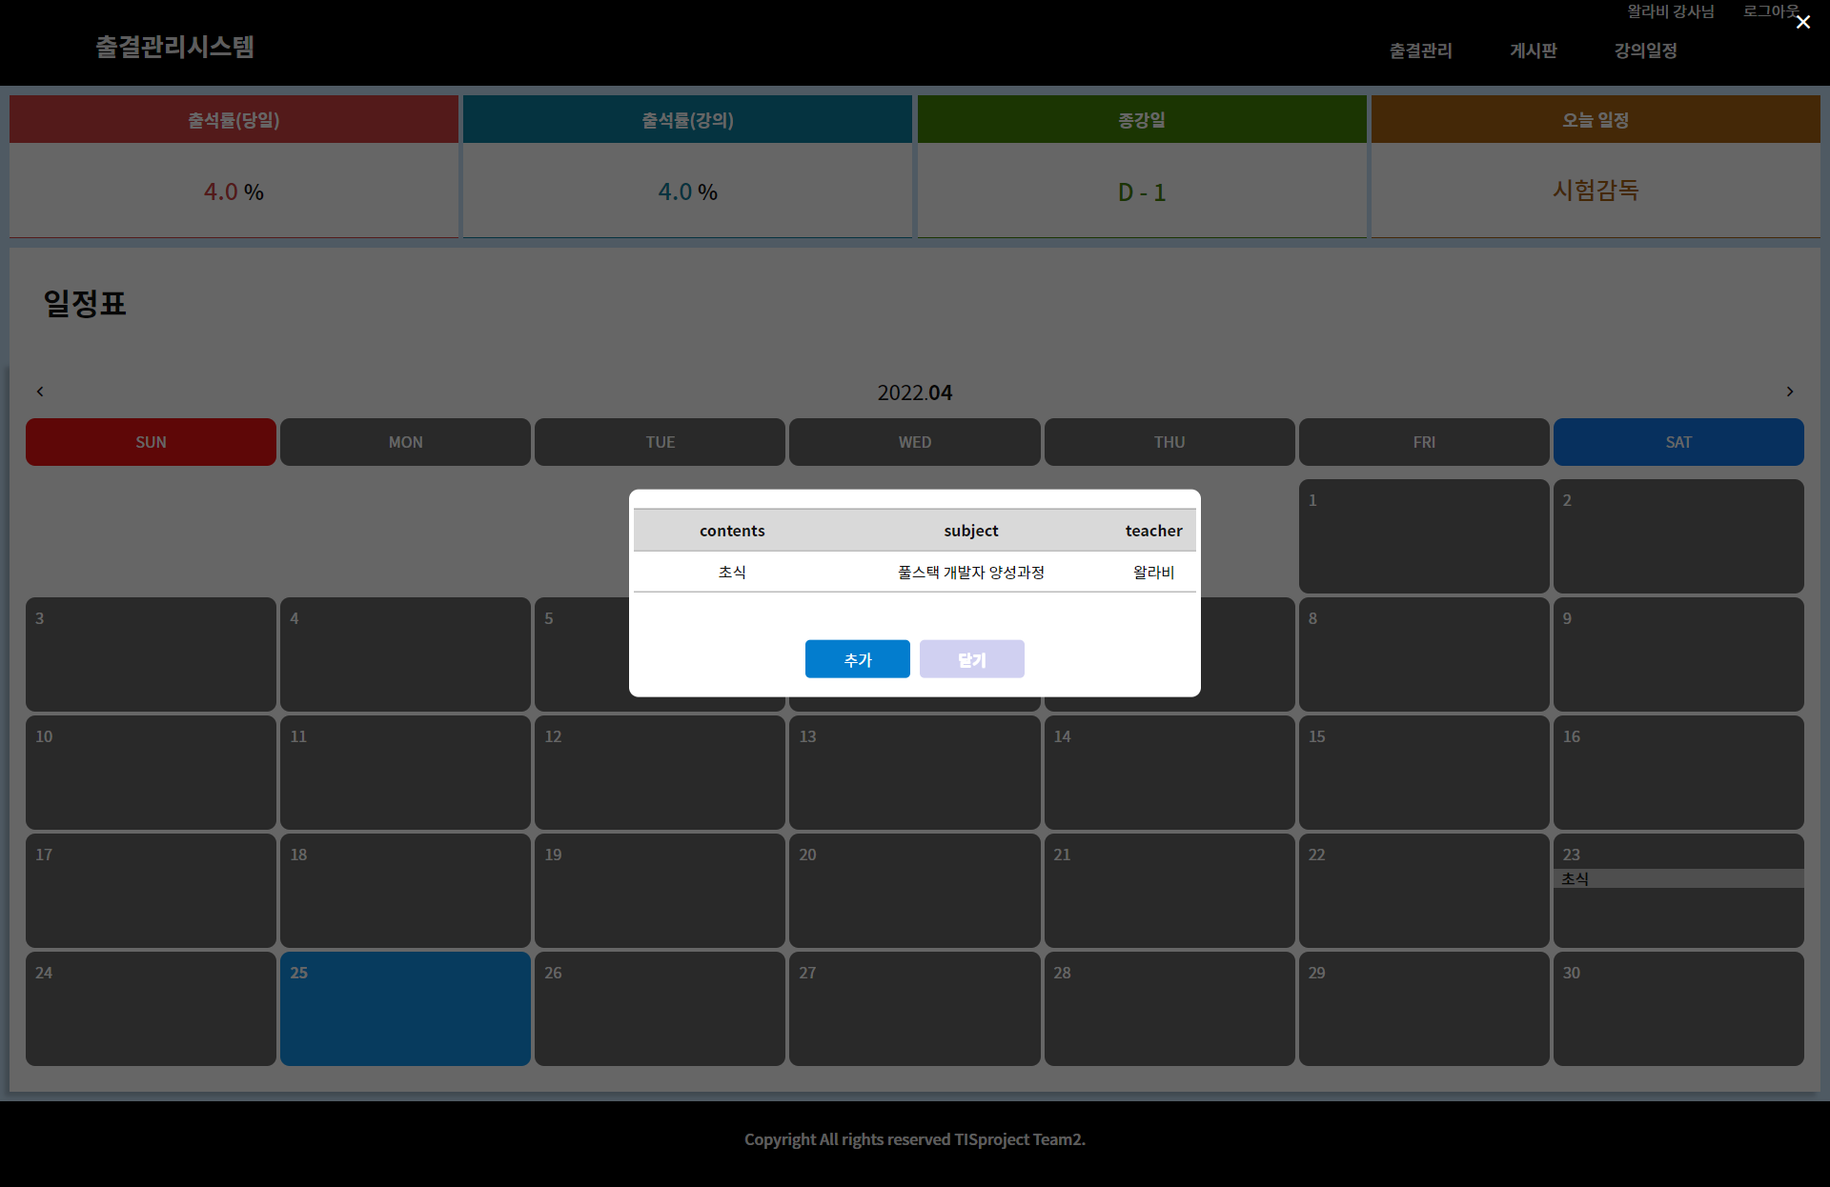
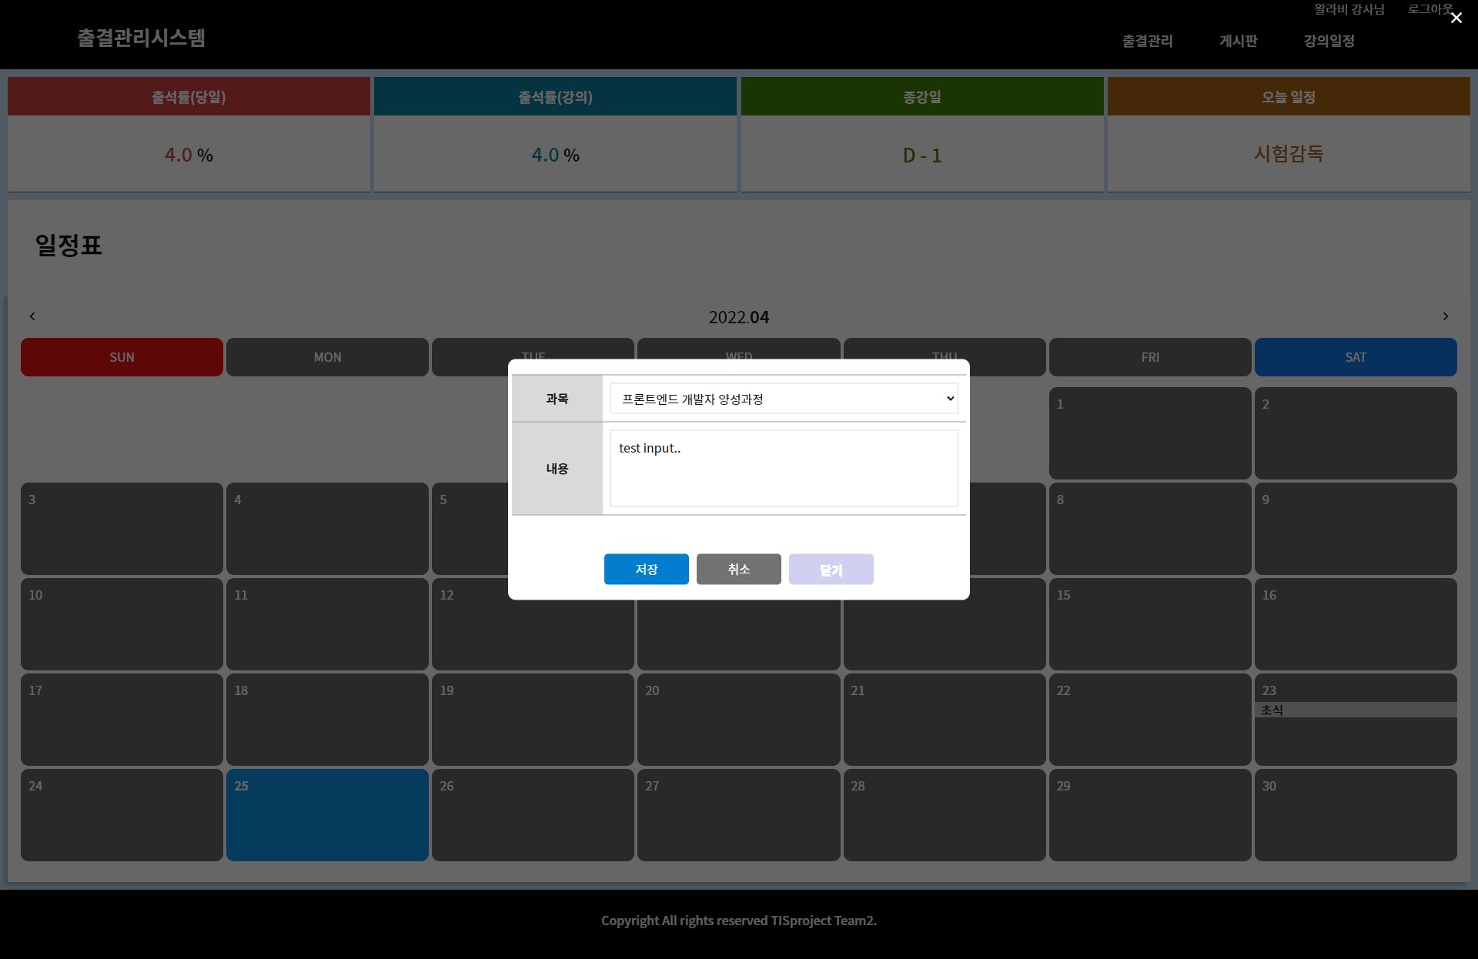
PPT PRESENTATION
1

Slide 16
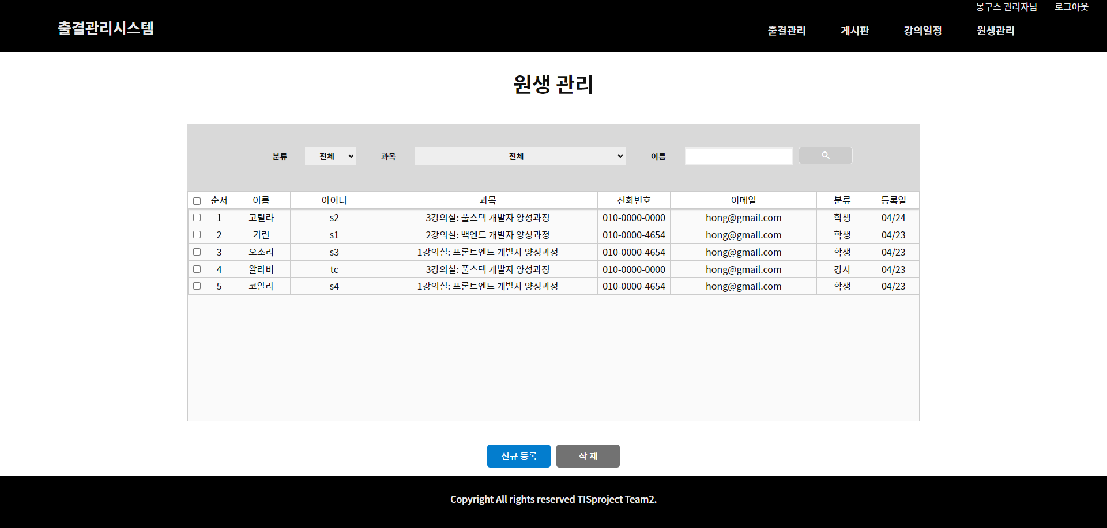
PPT PRESENTATION
1

Slide 17
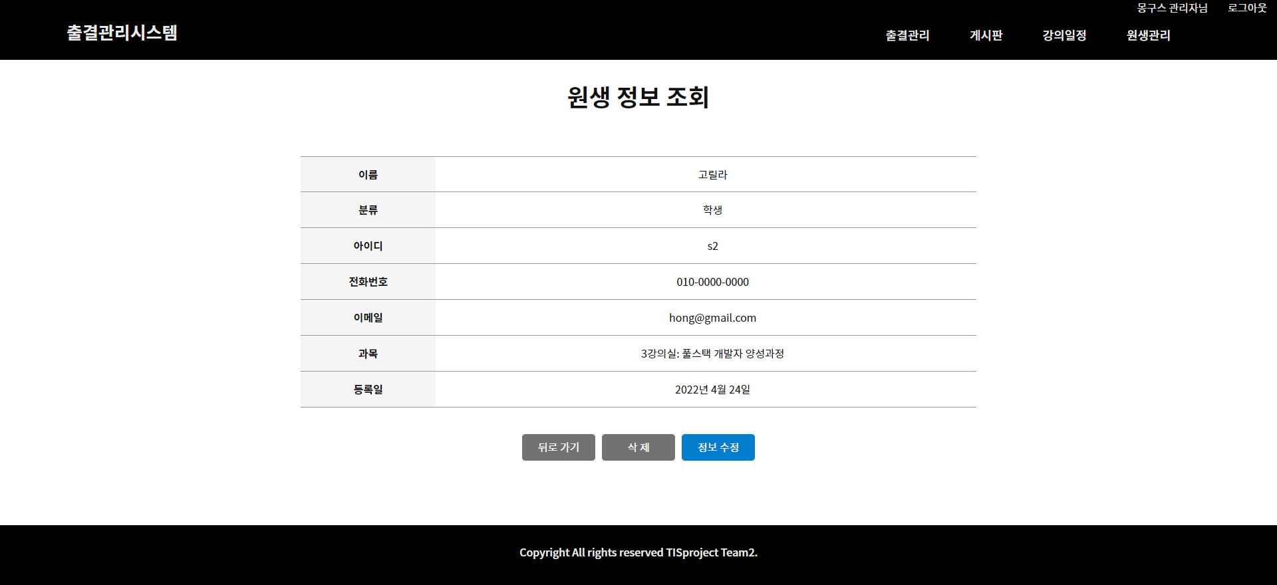
PPT PRESENTATION
1

Slide 18
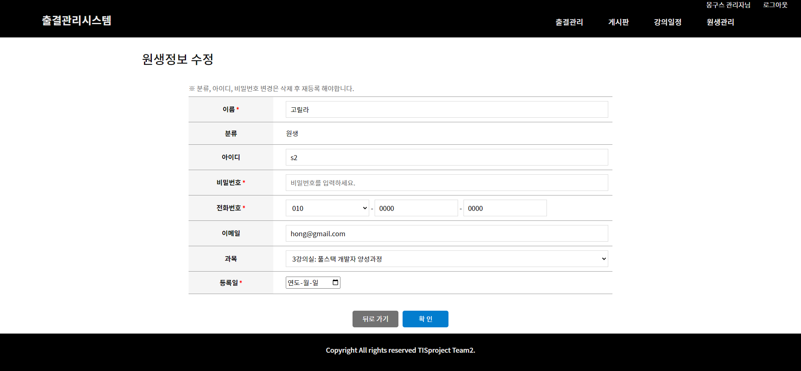
PPT PRESENTATION
1

Slide 19
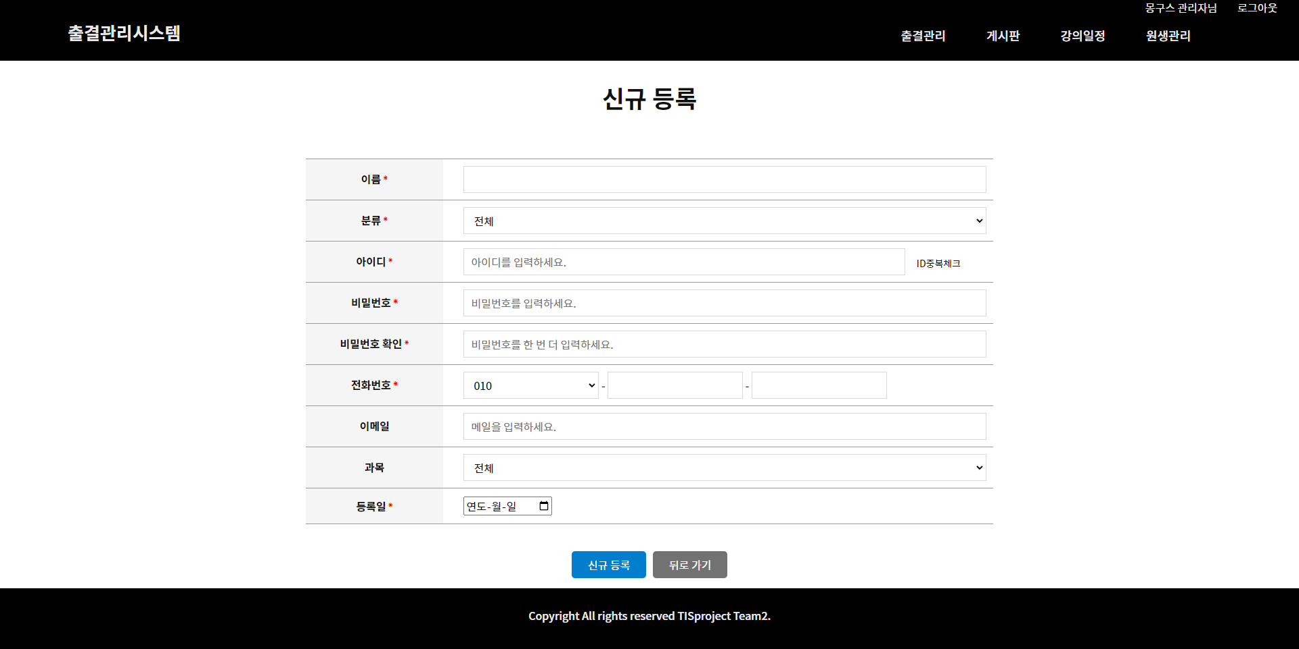
PPT PRESENTATION
1

Slide 20
1
- END -
프로젝트 2조 – TIS정보기술교육센터
감사합니다!

